Slide 1
Teoría de Detección de Señales

Slide 2
El problema de la Detección
¿Está esta situación particular ocurriendo?
Estímulo particular
Categoría de estímulos
Estado del mundo
Pregunta ‘Sí/No’

Slide 3
El problema de la Detección
¿Este es el camión que me lleva a mi casa?
¿Eso que brilla en el suelo es una moneda?
¿Mi mamá está enojada?
¿Conozco a esa persona de allá?
¿Va a llover hoy?
¿Está esta situación particular ocurriendo?
Estímulo particular
Categoría de estímulos
Estado del mundo
Pregunta ‘Sí/No’

Slide 4
Problema 1: La incertidumbre
La información es imprecisa:
Nada aparece en el mundo ‘exactamente de la misma forma’ en cada ocurrencia.
Nada se percibe ‘exactamente de la misma forma’ cada vez que nos lo encontramos.

Slide 5
Problema 1: La incertidumbre
La información es imprecisa:
Nada aparece en el mundo ‘exactamente de la misma forma’ en cada ocurrencia. (Estímulo)
Nada se percibe ‘exactamente de la misma forma’ cada vez que nos lo encontramos. (Sistema)
¿Esa persona está coqueteándome?
No todos coquetean de la misma forma.
No tenemos experiencia suficiente para juzgar la evidencia.

Slide 6
Problema 1: La incertidumbre
La información es imprecisa:
Nada aparece en el mundo ‘exactamente de la misma forma’ en cada ocurrencia. (Estímulo)
Nada se percibe ‘exactamente de la misma forma’ cada vez que nos lo encontramos. (Sistema)
¿Ese es el camión que me lleva a casa?
Variabilidad en el modelo / letrero del camión.
La luz, la velocidad con que pasa, etc.

Slide 7
Problema 2: Las consecuencias.
Los errores cuestan y los aciertos pagan.
… y lo hacen diferencialmente.

Slide 8
Problema 2: Las consecuencias.
Los errores cuestan y los aciertos pagan.
… y lo hacen diferencialmente.
¿Está ocurriendo esta situación en particular?
 | Sí está pasando X | No está pasando X
Yo decido que sí | ACIERTO | ERROR
Yo decido que no | ERROR | ACIERTO

Slide 9
Problema 2: Las consecuencias.
Los errores cuestan.
Los aciertos pagan.
… y lo hacen diferencialmente.
¿Es ese el camión que me lleva a casa?
 | Sí está pasando X | No está pasando X
Yo decido que sí | Llego a casa | Me pierdo / Pago pasaje de más.
Yo decido que no | Tengo que esperar 20 minutos al siguiente camión | -

Slide 10
Teoría de Detección de Señales
Origen en 1954 con Peterson, Birdsall & Fox en el estudio de señales eléctricas; aplicada en Psicología por Tanner, Swets & Green.
Modelo descriptivo
Herramienta para estudiar tareas de detección.

Slide 11
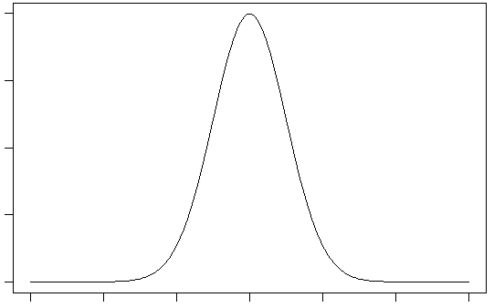
Los sistemas perceptuales funcionan como cualquier otro sistema de medición.
(Fechner retoma las ideas de Gauss)
Medición = Valor Real + Error
Toda medición viene cargada de ruido.
Los valores obtenidos (medidos) se dispersan alrededor del valor real.
El valor real, es el más probable.

Slide 12
Los sistemas perceptuales funcionan como cualquier otro sistema de medición.
(Fechner retoma las ideas de Gauss)
Lo mismo ocurre en Percepción
No todo aparece en el mundo ni es percibido de la misma forma en cada presentación.

Slide 13
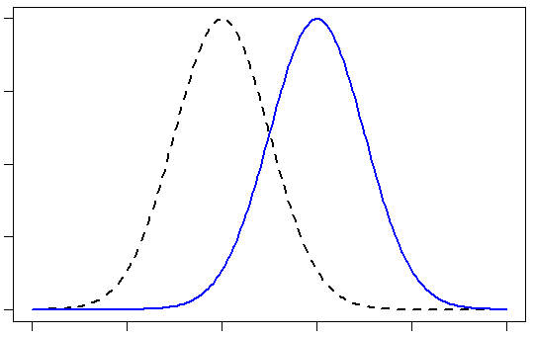
La representación del problema de acuerdo a la Teoría de Detección de señales
SEÑAL
Ruido

Slide 14
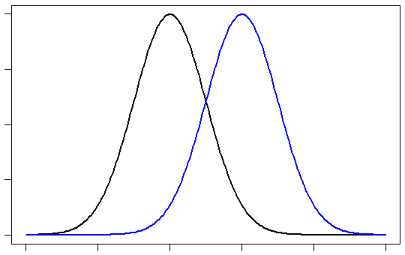
La representación del problema de acuerdo a la Teoría de Detección de señales
‘Signal Absent’
‘Signal Present’

Slide 15
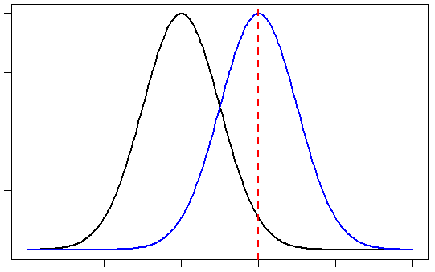
La representación del problema de acuerdo a la Teoría de Detección de señales
SEÑAL
‘Signal Absent’
‘Signal Present’
RUIDO

Slide 16
Los dos componentes de la teoría
La Discriminabilidad
D’
El Sesgo
Beta
C

Slide 17
Problema 1: La incertidumbre
La información es imprecisa:
Nada aparece en el mundo ‘exactamente de la misma forma’ en cada ocurrencia. (Estímulo)
Nada se percibe ‘exactamente de la misma forma’ cada vez que nos lo encontramos. (Sistema)
¿Ese es el camión que me lleva a casa?
Variabilidad en el modelo / letrero del camión.
La luz, la velocidad con que pasa, etc.
Discriminabilidad

Slide 18
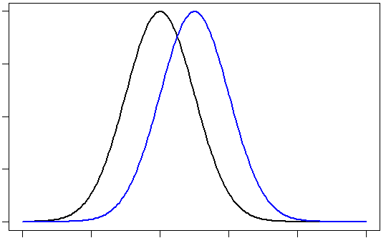
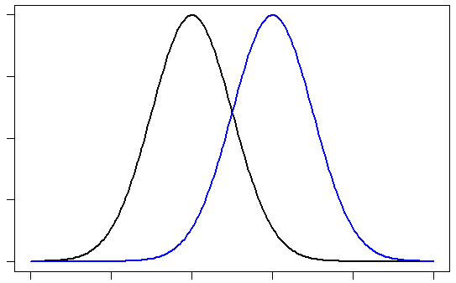
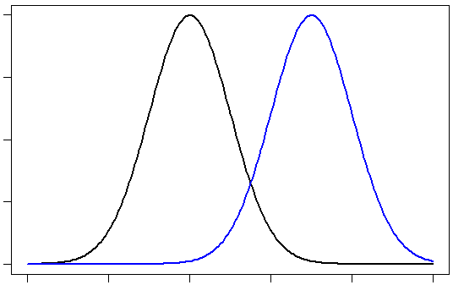
Discriminabilidad
¿Qué tan discriminable es la señal del ruido?

Slide 19
Problema 2: Las consecuencias.
Los errores cuestan.
Los aciertos pagan.
… y lo hacen diferencialmente.
¿Es ese el camión que me lleva a casa?
 | Sí está pasando X | No está pasando X
Yo decido que sí | Llego a casa | Me pierdo / Pago pasaje de más.
Yo decido que no | Tengo que esperar 20 minutos al siguiente camión | -
Sesgo

Slide 20
El Sesgo
La preferencia que tiene el sistema a responder de una u otra forma en particular.
Es una opción más atractiva (gano más).
Es una opción menos arriesgada (pierdo menos).
Es la opción más probable (menos incertidumbre).

Slide 21
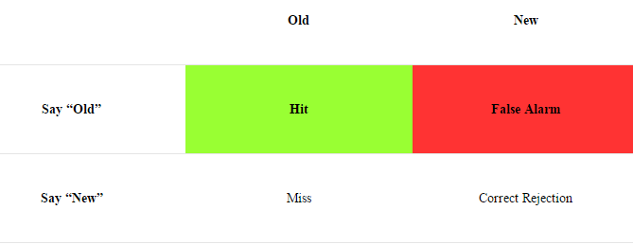
¿Cómo funciona el modelo?
La TDS es un modelo descriptivo
El estado real del mundo
La respuesta

Slide 22
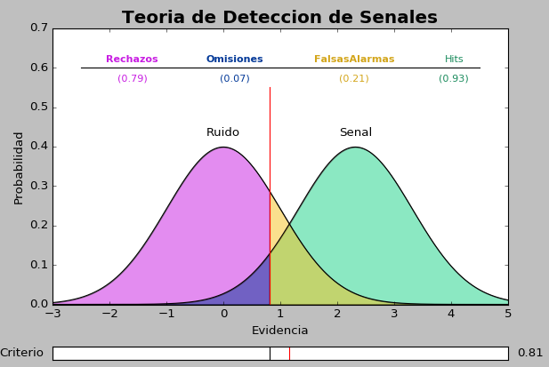
Las tasas de Hits y Falsas Alarmas se interpretan como el área de las distribuciones de Señal y Ruido (respectivamente) que caen por encima del criterio.

Slide 23
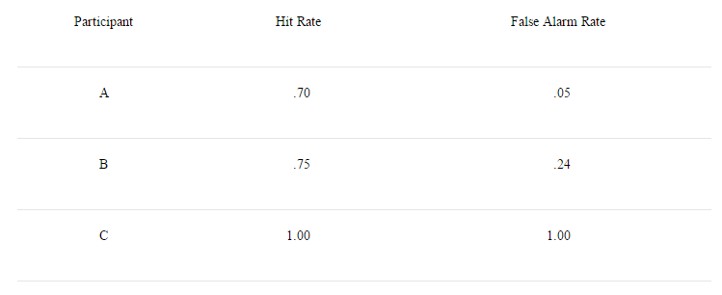

Slide 24
Estimación paramétrica
Equivarianza entre distribuciones de Señal y Ruido (1).
La distribución de Ruido tiene media en 0.

Slide 25
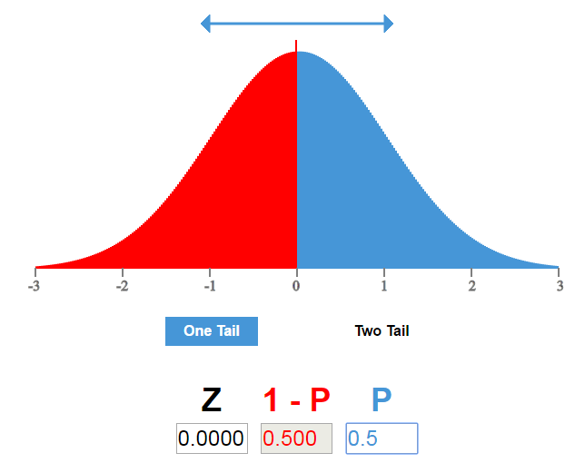
P-values & Z-scores

Slide 26
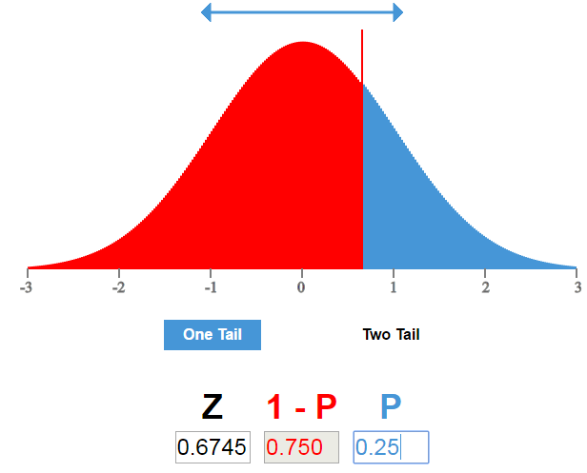
P-values & Z-scores

Slide 27
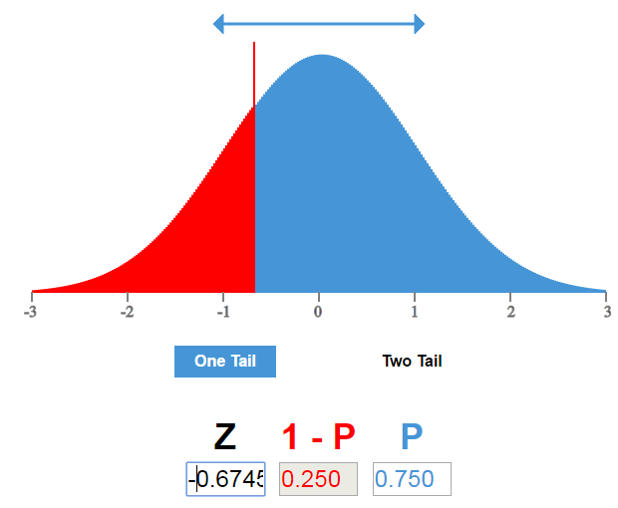
P-values & Z-scores

Slide 28
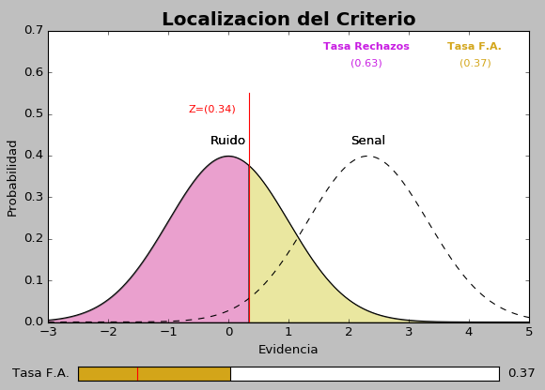
1) Criterio

Slide 29
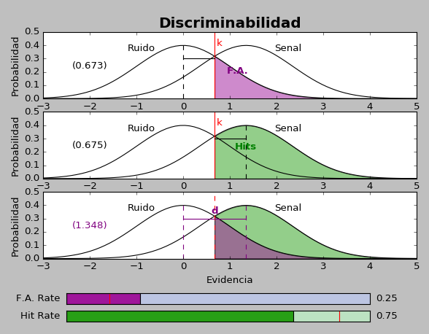
2) Discriminabilidad
d’ = z(FA) – z(H)

Slide 30
3) Sesgo
Beta
C

Slide 31
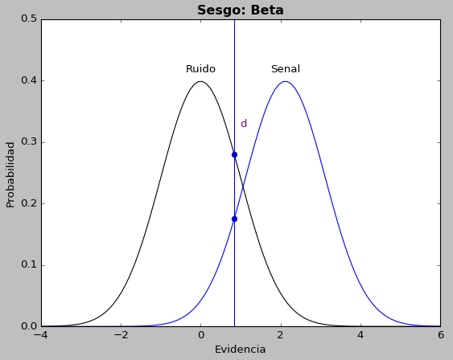
Beta

Slide 32
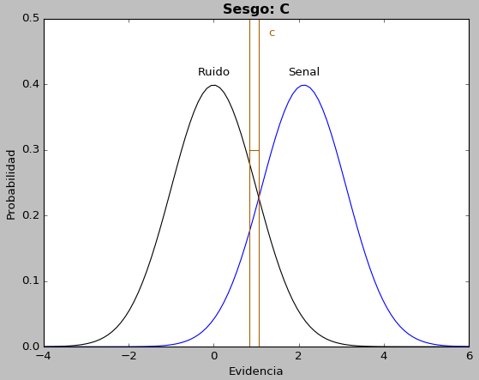
C

Slide 33
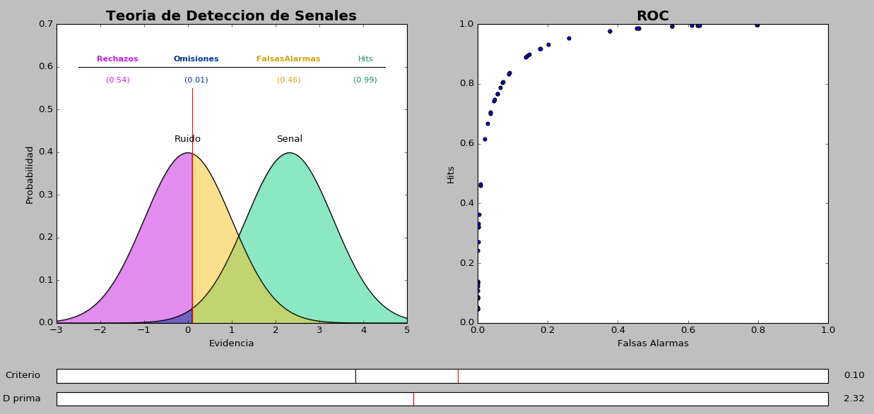
Curvas ROC

Slide 35
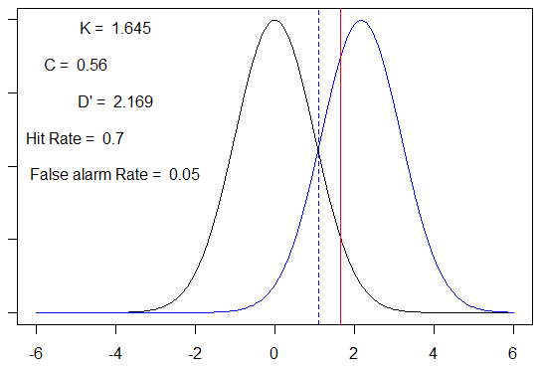
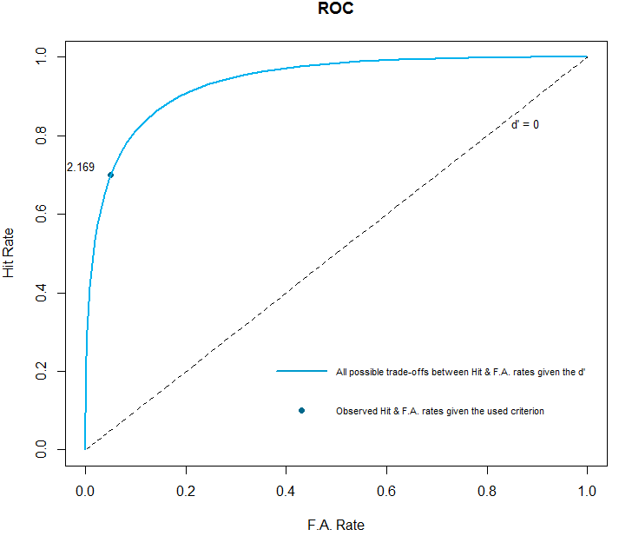
Participant A

Slide 36
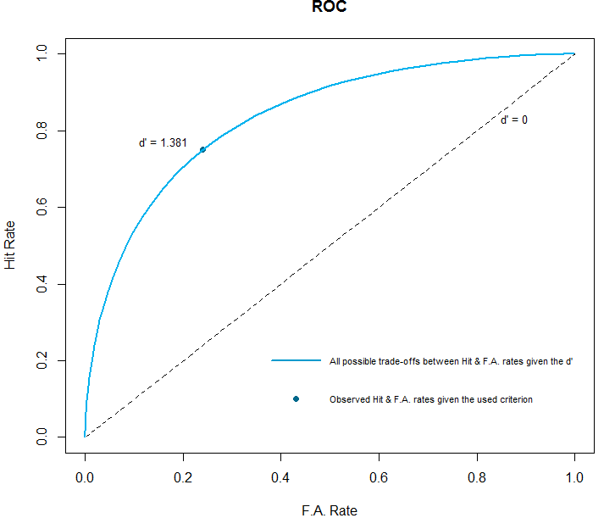
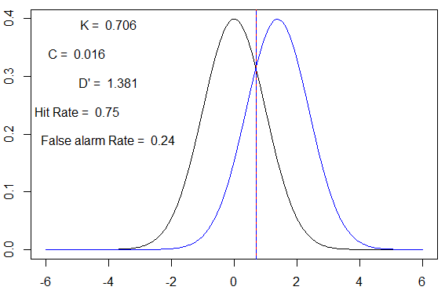
Participant B

Slide 37
Participant C

